Slide 1
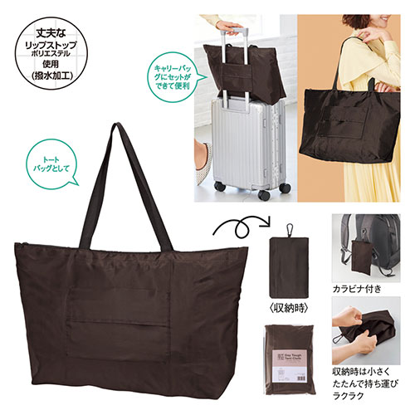
【提案書】
デイタフ・テントクロスキャリーセットバッグ(撥水加工)
特徴
テントなどにも使用される耐久性に優れたクロス生地を使用したバッグです。撥水加工も施されており、アウトドアシーンなどには非常に便利。ダークブラウンとブラックの2色展開です。
納期
納期スペース
仕様
カラー展開：全2色
素材：ポリエステル(撥水加工)、ポリプロピレン、アルミニウム
サイズ：使用時:約320×430×120mm(間口540mm)収納時:約220×150×25mm
包装：ポリ袋入
備考：名入れ可能間口:ファスナー仕様
お見積
お見積りスペース

